Slide 1
Муниципальное казённое общеобразовательное учреждение
Рудовская средняя общеобразовательная школа
Урок информатики
6класс
УМК «Информатика » Л.Л.Босова
Тема: Понятие как форма мышления
Учитель информатики
МКОУ Рудовской СОШ
Богатова Юлия Леонидовна
с.Рудовка 2013
bogatova.67@mail.ru
Notes:
o

Slide 2
Чувственное познание
Ощущаем
Воспринимаем
Восприятие складывается из отдельных ощущений
Представление – это чувственный образ объекта, воспринятого ранее
Восприятие разное
Образы объекта -
разные
1

Slide 3


Главный вопрос урока
Что помогает человеку думать ?
Как человек мыслит?

Slide 4






Задание 1. Представьте и нарисуйте дерево.

Slide 5
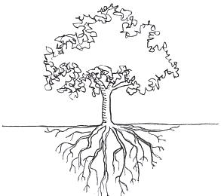
Дерево
крона
ствол
корень

Slide 6
Задание 2. Представьте и нарисуйте треугольник.

Slide 7
Треугольник
Фигура у которой есть три стороны , три угла и три вершины.

Slide 8


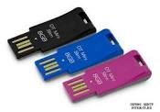

Задание 3. Представьте и нарисуйте носитель информации.

Slide 9
Носитель информации
Устройство, предназначено для хранения информации

Slide 10
Как мы мыслим?
Существенные признаки
Понятие
Объект
Мыслим мы понятиями
Понятие -
форма мышления
Мышление – это высшая ступень познания.

Slide 11
Понятие
!
Понятие – это форма мышления, которая отражает совокупность существенных признаков объекта или нескольких объектов.
Компьютер
Мороз
друг
Треугольник
Вкусовая информация
Ученик
Системный блок
Понятиями мы пользуемся, когда думаем

Slide 12
Главный вопрос урока
Что помогает человеку думать ? Мышление
Как человек мыслит?
С помощью понятий

Slide 13

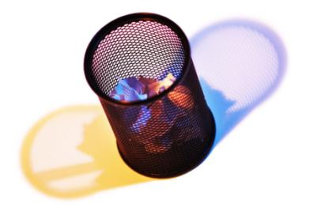
Задание 1: Уберите в корзину те слова, которые не являются существенными признаками понятия «МЯЧ»
хрупкий
прыгучий
Используется в игре
упругий
квадратный
круглый
Имеет кнопки
плоский

Slide 14
Задание2 : Уберите в корзину те слова, которые не являются существенными признаками понятия «Источник информации»
светлый
Канал связи
передача
Лесной
кодирование
информации
информационный
технический

Slide 15
Задание 3 :Выбери все понятия, содержащиеся в предложении:
Сообщение,
полученное
человеком,
может
пополнить
его
знания,
если
сведения,
содержащиеся
в нем,
являются
для
человека
понятными
и
новыми.

Slide 16

Работа в группе
Задание 1: Выявить существенные признаки объектов и определить понятие
Задание 2: Определить существенные признаки объекта
Задание 3: Выделить понятие.

Slide 17

Физминутка

Slide 18

Работа в парах
Рабочая тетрадь
страница 42 задание №8

Slide 19
Оценим работу
Я сегодня узнал, что……………
У меня получилось…………….
У меня не получилось…………
Мы доказали, что…………………..
Я сегодня ……………………………

Slide 20
Домашнее задание
Вспомнить определение омонимов и синонимов
Нарисовать слова омонимы и синонимы
(Р.Т) упражнение 4,5 страница 38.

Slide 21

Спасибо за урок!
До новых встреч…

